Slide 1


Slide 2

Ministério da Educação
Compromisso com uma educação inclusiva de qualidade para as crianças e jovens do nosso país

Slide 3

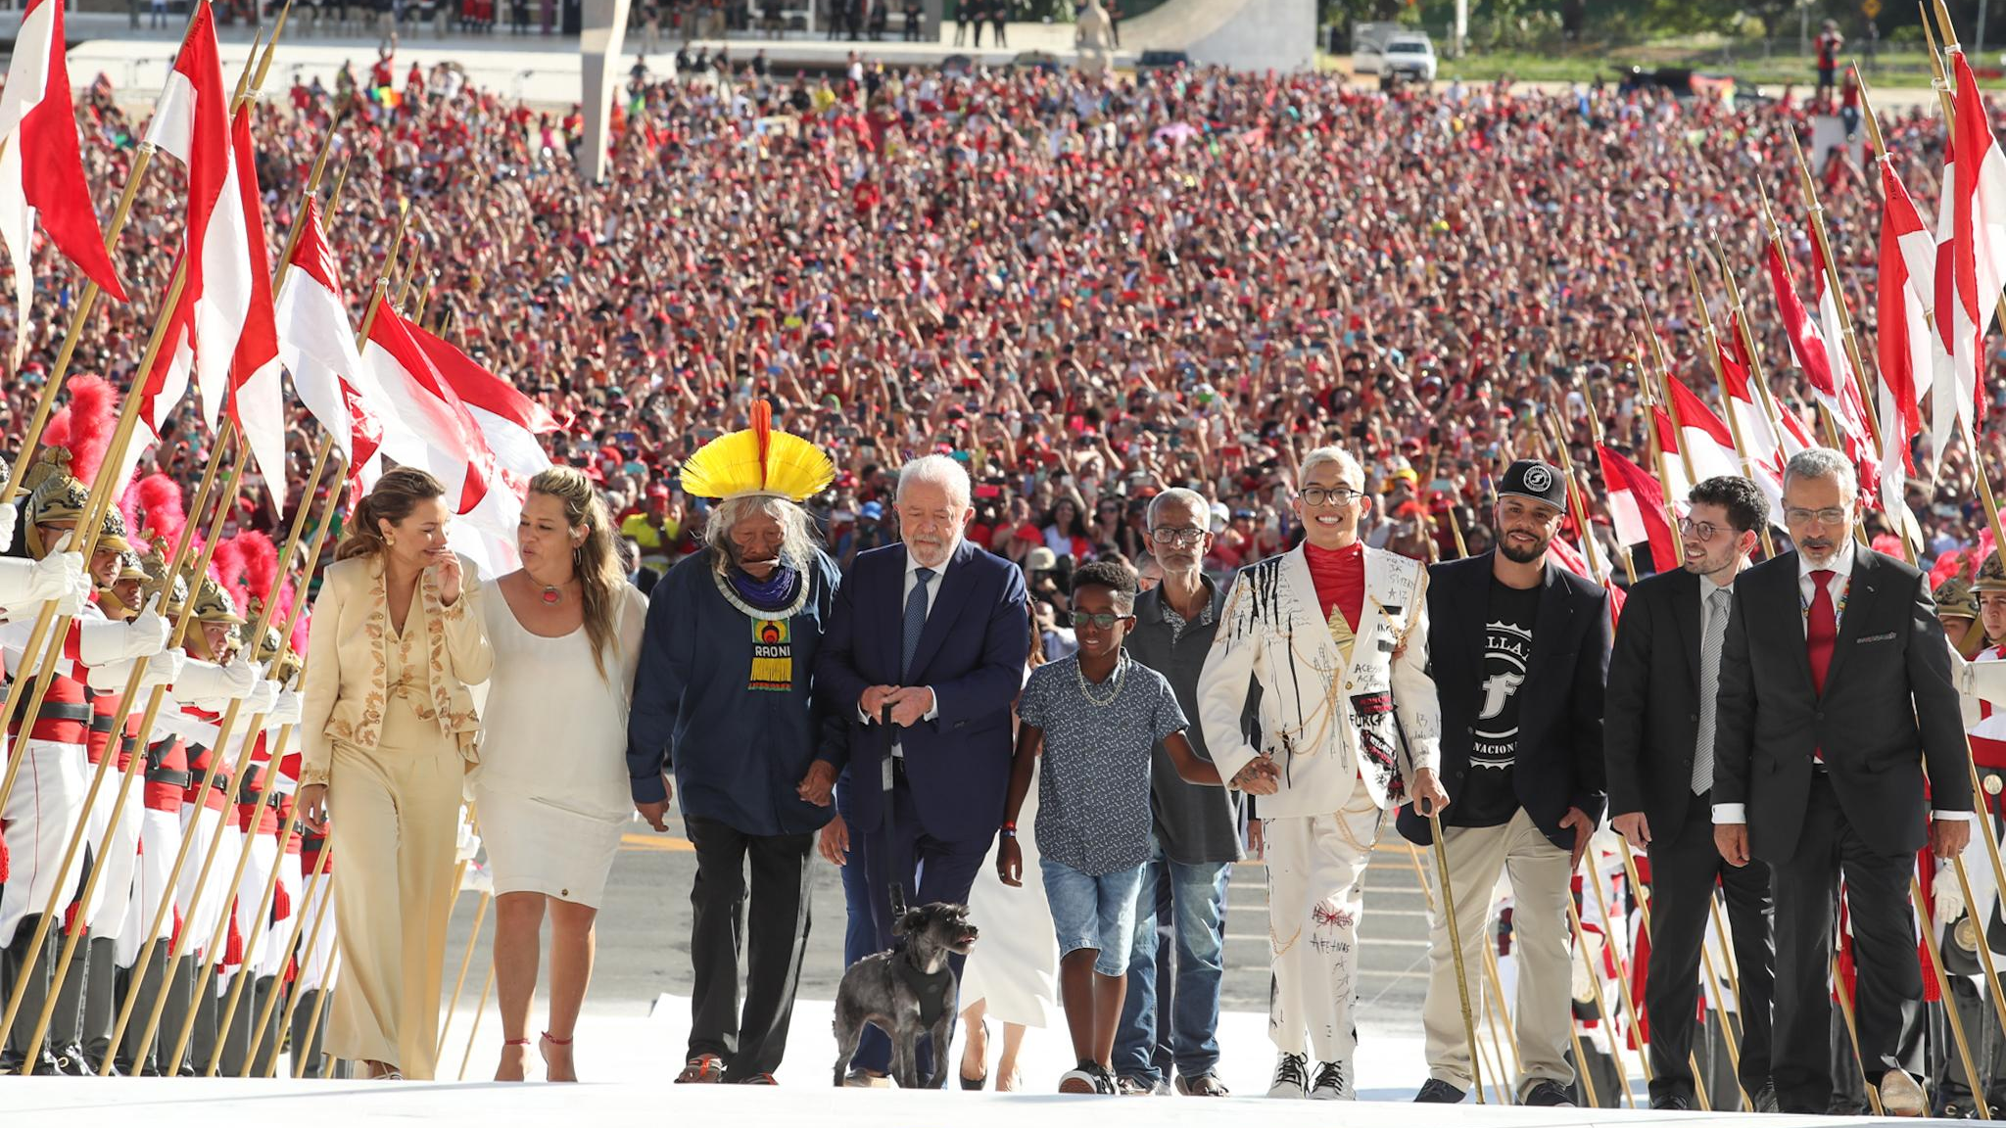

“A educação é a única coisa que vai garantir que esse país, um dia, vai ser competitivo com os países mais avançados. Será a única coisa que vai garantir que a gente vai exportar não apenas commodities, mas inteligência e conhecimento. E por isso, para mim, a educação é fundamental”.
Luiz Inácio Lula da Silva

Slide 5



Diálogo
Ministério da Educação de portas abertas para escuta, debate e diálogo com parlamentares, representantes de estados e municípios, organizações da sociedade civil, estudantes e professores

Slide 6



União
Parcerias, colaboração e unir esforços para enfrentar os grandes desafios para a oferta de uma educação de qualidade

Slide 7



Foco
Definição de ações estratégicas, acompanhamento e avaliação
Agenda conjunta com o Legislativo: Sistema Nacional de Educação e Plano Nacional de Educação

Slide 8

Educação Transformadora
Medidas já implementadas

Slide 9

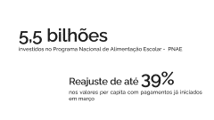

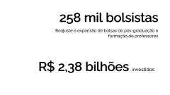
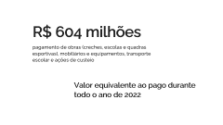
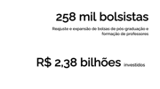
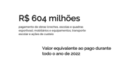
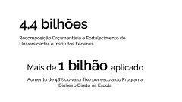
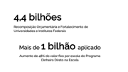

Slide 10
R$ 604 milhões
pagamento de obras (creches, escolas e quadras esportivas), mobiliários e equipamentos, transporte escolar e ações de custeio
Valor equivalente ao pago durante todo o ano de 2022

Slide 11
5,5 bilhões
investidos no Programa Nacional de Alimentação Escolar - PNAE
Reajuste de até 39%
nos valores per capita com pagamentos já iniciados em março

Slide 12
4,4 bilhões
Recomposição Orçamentária e Fortalecimento de Universidades e Institutos Federais
Mais de 1 bilhão aplicado
Aumento de 48% do valor fixo por escola do Programa Dinheiro Direto na Escola

Slide 13
258 mil bolsistas
Reajuste e expansão de bolsas de pós-graduação e formação de professores
R$ 2,38 bilhões investidos

Slide 14
Portaria nº 399, de 8 de março de 2023, que institui a consulta pública para a avaliação e reestruturação da política nacional de Ensino Médio.
Novo Ensino Médio
Realização de audiências, oficinas de trabalho, seminários e pesquisas nacionais juntamente com estudantes, professores e gestores escolares a respeito da experiência de implementação do Novo Ensino Médio nas 27 (vinte e sete) Unidades da Federação.

Slide 15


Instauração do Grupo de Trabalho Interministerial
Elaboração de recomendações e início da formação para implementação das medidas
3,115 para ações de segurança e implantação dos núcleos de apoio psicossocial nas escolas
250 milhões investidos pelo Ministério da Justiça e Segurança Pública
Políticas Integradas de Proteção do Ambiente Escolar

Slide 16

Brasil do Futuro
Perspectivas de uma agenda para a política pública de educação

Slide 17




Slide 18
Alfabetização
Em 2021, 2,8 milhões de crianças concluíram o 2º ano do Ensino Fundamental.
Deste total, cerca de 1,7 milhão (ou 61,3%) apresenta baixo desempenho em língua portuguesa no SAEB.
De cada 10 crianças, apenas cerca de 4 concluíram o 2º ano alfabetizadas.

Slide 19
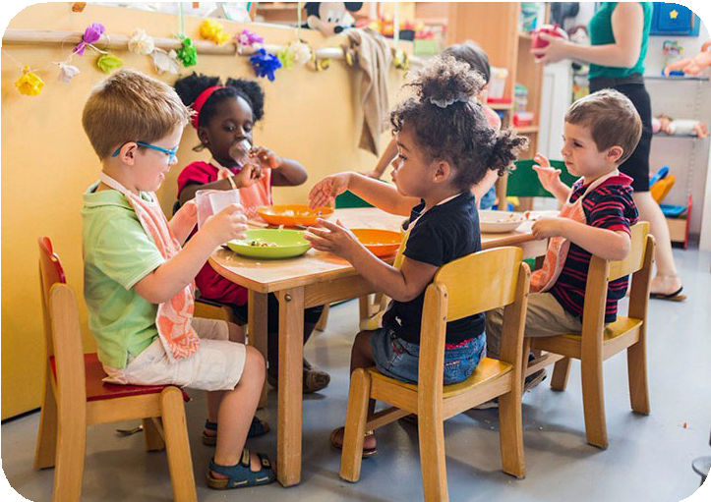

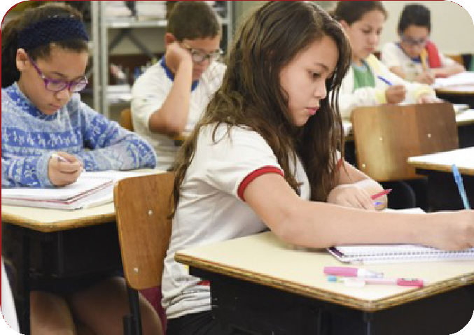
Alfabetização
Educação Infantil Oralidade, Leitura e Escrita
Foco
Alfabetizar na idade prevista na BNCC
Complementar
Consolidar e alfabetizar crianças que não se alfabetizaram no 2º ano
0 a 5 anos
Educação Infantil
6-7 anos de idade
1º e 2º do Ensino Fundamental
8-10 anos de idade 3º ao 5º ano do Ensino Fundamental

Slide 20
Tempo Integral
Oferecer educação em tempo integral em, no mínimo, 50% (cinquenta por cento) das escolas públicas, de forma a atender, pelo menos, 25% (vinte e cinco por cento) dos(as) alunos(as) da educação básica

Slide 21
Tempo Integral
No último relatório de monitoramento do Plano Nacional de Educação, o Brasil atingiu 15,1% de alunos em tempo integral, considerando todas as etapas da educação básica.

Slide 22
Conectividade
Garantir conexão de todas as escolas públicas brasileiras com a melhor tecnologia disponível e velocidade adequada para a realização de atividades pedagógicas​
Garantir espaços pedagógicos dentro da escola conectados (distribuição do sinal via wifi)

Slide 23
Conectividade
1
Energia
Todas as escolas têm acesso à energia pela rede pública ou por fontes renováveis, permitindo o uso da tecnologia.
Serviço de conexão à internet
Todas as escolas têm acesso à internet em qualidade e velocidade adequadas para uso pedagógico por professores e alunos
2
Todas as escolas têm disponíveis tecnologias adequadas de acesso à banda larga.
3
Acesso adequado à banda larga
4
Distribuição de sinal (wi-fi)
A conexão de internet é distribuída em todos os ambientes pedagógicos.

Slide 24
Pacto pela Retomada de Obras Paralisadas e Inacabadas
3,5 mil obras
R$ 3,9 bilhões estimados
Repactuação e reajuste do valor das obras pelo Índice Nacional de Custo da Construção (INCC)

Slide 25


